Slide 1
Bài 22 MẠCH ĐIỆN ĐƠN GIẢN

Slide 4
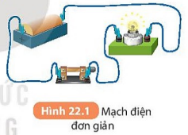
I. MẠCH ĐIỆN VÀ CÁC BỘ PHẬN CỦA MẠCH ĐIỆN

Slide 5
I. MẠCH ĐIỆN VÀ CÁC BỘ PHẬN CỦA MẠCH ĐIỆN

Slide 6
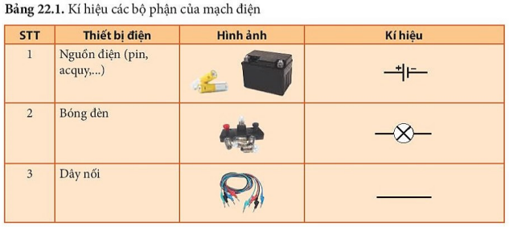
I. MẠCH ĐIỆN VÀ CÁC BỘ PHẬN CỦA MẠCH ĐIỆN

Slide 7
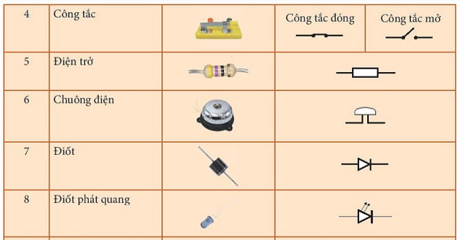
I. MẠCH ĐIỆN VÀ CÁC BỘ PHẬN CỦA MẠCH ĐIỆN

Slide 8
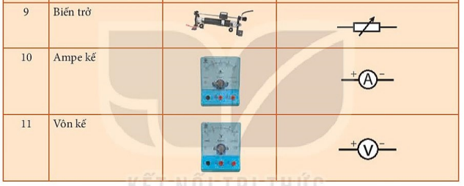
I. MẠCH ĐIỆN VÀ CÁC BỘ PHẬN CỦA MẠCH ĐIỆN

Slide 9
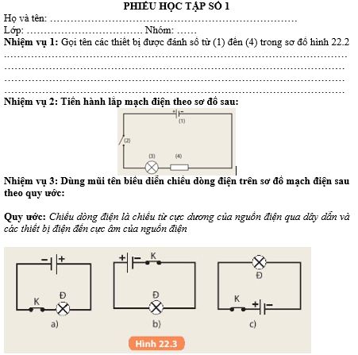
Hãy hoạt động theo nhóm thực hiện các nhiệm vụ ở phiếu học tập số 1

Slide 10
ĐÁP ÁN
Nhiệm vụ 1: Các thiết bị được đánh số từ (1) đến (4) là:
– Nguồn điện
- Công tắc mở
- Bóng đèn
- Điện trở
Nhiệm vụ 2: Các nhóm hãy hoán đổi vị trí cho nhau để quan sát và nhận xét kết quả lắp mạch điện của nhau
Nhóm 1 và 2 (hoán đổi cho nhau)
Nhóm 3 và 4 (hoán đổi cho nhau)
Nhóm 5 và 6 (hoán đổi cho nhau)

Slide 11
ĐÁP ÁN
Nhiệm vụ 3: Biểu diễn chiều dòng điện theo quy ước:

Slide 12
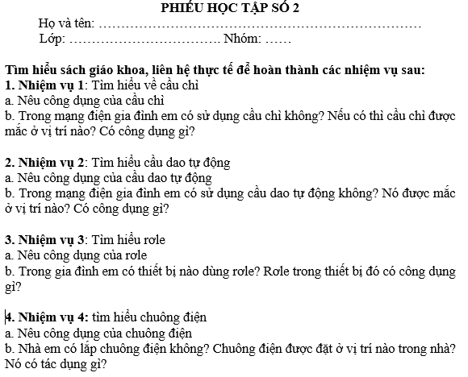
II. Công dụng của cầu chì, cầu dao tự động, rơle, chuông điện
Hãy hoạt động theo nhóm thực hiện các nhiệm vụ ở phiếu học tập số 2

Slide 13
II. Công dụng của cầu chì, cầu dao tự động, rơle, chuông điện
ĐÁP ÁN
Nhiệm vụ 1:
a. Cầu chì
- Là thiết bị bảo vệ mạch điện
Khi dòng điện trong mạch đột ngột tăng quá mức, lúc đó dây chì nóng chảy, mạch điện bị ngắt
b. Cầu chì được mắc ở trên dây pha, trước công tắc và ổ điện
Công dụng của cầu chì: phòng tránh các hiện tượng quá tải trên đường dây gây cháy, nổ.

Slide 14
II. Công dụng của cầu chì, cầu dao tự động, rơle, chuông điện
ĐÁP ÁN
Nhiệm vụ 2:
a. Cầu dao tự động
- Là thiết bị đóng, ngắt và bảo vệ mạch điện
Khi dòng điện đột ngột tăng quá mức thì cầu dao sẽ tự động ngắt mạch điện để các thiết bị không bị hỏng
b. Cầu dao tự động mắc vào dây pha trước công tắc và ổ lấy điện
Công dụng: thường được dùng để đóng ngắt mạch điện, giúp bảo vệ hệ thống điện cùng các thiết bị điện trong mạch điện trong trường hợp quá tải, hay sụt áp, ngắn mạch…

Slide 15
II. Công dụng của cầu chì, cầu dao tự động, rơle, chuông điện
ĐÁP ÁN
Nhiệm vụ 3:
a. Rơle
- Là thiết bị điều khiển đóng, ngắt mạch điện tự động
Được sử dụng phổ biến ở các mạch điều khiển tự động, chuyên dùng để đóng, ngắt những dòng điện lớn mà những hệ thống mạch điều khiển không thể trực tiếp can thiệp.
b. Các thiết bị điện nào dùng rơle: tủ lạnh, tủ điện, tủ điều khiển hay các loại máy móc công nghiệp,...
Công dụng: có tác dụng điều khiển đóng, ngắt mạch điện tự động.

Slide 16
II. Công dụng của cầu chì, cầu dao tự động, rơle, chuông điện
ĐÁP ÁN
Nhiệm vụ 4:
a. Chuông điện
- Là thiết bị thông báo
Phát ra âm thanh khi có dòng điện chạy qua
b. Chuông điện thường được đặt ở ngoài cửa.
Công dụng: dùng để làm chuông cửa điện, chuông điện để báo giờ làm việc tự động hoặc làm chuông báo động khẩn cấp.

Slide 17
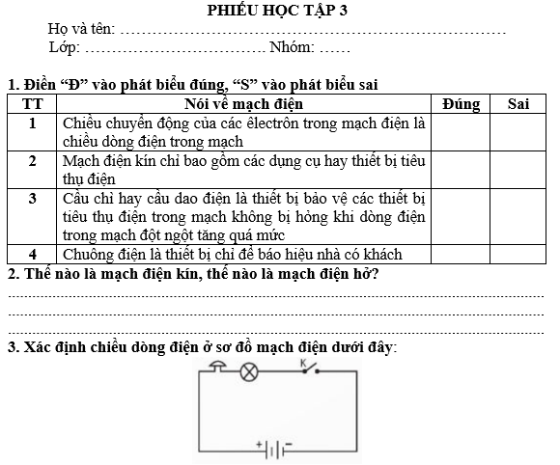
Hãy hoạt động theo nhóm thực hiện các nhiệm vụ ở phiếu học tập số 3

Slide 18
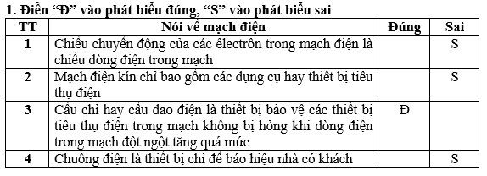
ĐÁP ÁN

Slide 19
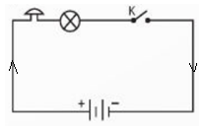
ĐÁP ÁN
3. Xác định chiều dòng điện ở sơ đồ mạch điện dưới đây:

Slide 20
NHIỆM VỤ VỀ NHÀ
- Học bài cũ và làm bài tập trong SBT
- Mỗi nhóm hãy vẽ sơ đồ thiết kế một mạch điện sao cho khi cửa mở thì chuông kêu.

